Slide 1
مقدمة عن المتجهات
في الفيزياء تظهر كميات مثل درجة الحرارة والانطلاق والكتلة هذه تعتمد على المقدار فقط تسمى scalarsوهناك كميات أخرى مثل القوة والسرعة والتعجيل تعتمد على عدد واتجاه مثلا نقول سرعة الرياح 20 كم \ساعة باتجاه الشمال الشرقي

Slide 2

امثلة
اذا كان العنصر x$∈R$ متحه في R
اذا كان العنصر زوج مرتب (X,Y)$∈R^{2}$
اذا كان العنصر و,$x_{1},x_{2},…..,x_{n)}$)$∋R^{n}$

Slide 3

Definition
The set of all ordered n-tuples .($x_{1,}x_{2,}……x_{n) }where x_{1,}x_{2,}….x_{\begin{aligned}n are all real numbers \\ \end{aligned}}$
An n-tuple is called a vector and the numbers $x_{1}x_{2}….x_{n is called components of the vectores}$

Slide 4

Definition of addition on the vectors
then($x_{1},x_{2},…x_{n})+($وLet ($x_{1,} x_{2,}……x_{n}),(y_{1,} y_{2} …..y_{n})∈R^{n}$
($y_{1},y_{2}….,y_{n})=( x_{1}+y_{1} , x_{2}+y_{2},….x_{n}+y_{n})$
Definition of scalar multiplication$:$
R($x_{1},x_{2},….x_{n})=(rx_{1},rx_{2},…,rx_{n})$

Slide 5

Defination equal vectors
The two vectors are equal in if $x_{1}$ = $y_{1}$ , $x_{2}$ = $y_{2}$ , …,$x_{n}=y_{n}$
Zero vector in $R^{n}$
Is the vector in $R^{n}$ and is denoted by O=(0,0,..0)
DEFINATION THE NEGATIVE OF x in :is denoted by –x=( -$x_{1},−x_{2},…−x_{n}$ )

Slide 6
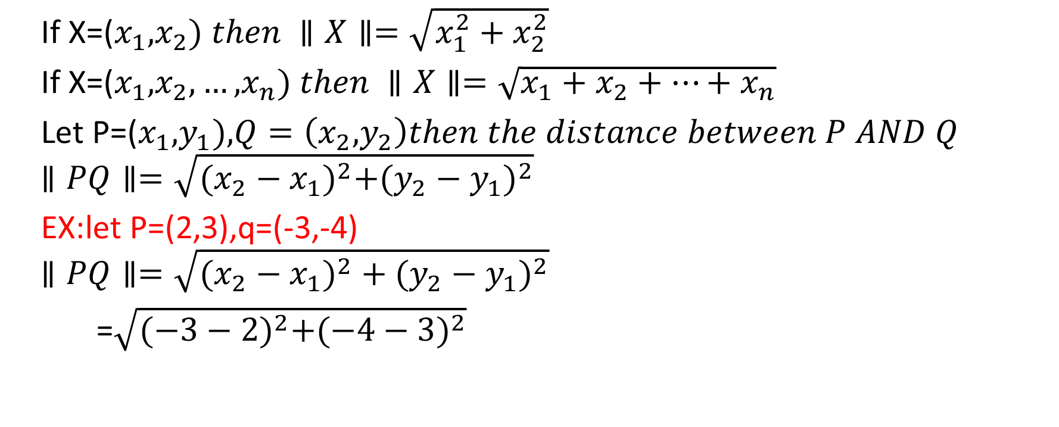
Length of vectors
If X=($x_{1},x_{2}) then ∥X∥=\sqrt{x_{1}^{2}+x_{2}^{2}}$
If X=($x_{1},x_{2},…,x_{n}) then ∥X∥=\sqrt{x_{1}+x_{2}+…+x_{n}}$
Let P=($x_{1},y_{1}),Q=\left(x_{2},y_{2}\right)then the distance between P AND Q$
$$∥PQ∥=\sqrt{{(x_{2}−x_{1})}^{2}+({y_{2}−y_{1})}^{2}}$$
EX:let P=(2,3),q=(-3,-4)
$$∥PQ∥=\sqrt{({x_{2}−x_{1})}^{2}+({y_{2}−y_{1})}^{2}}$$
=$\sqrt{{(−3−2)}^{2}+{(−4−3)}^{2}}$

Slide 7

Addition and multiplication of vectors
$$V_{1}+V_{2}=\left(x_{1},x_{2},…,x_{n}\right)+(y_{1},y_{2},…y_{n})$$
($x_{1}+y_{1},x_{2}+y_{2},…,x_{n}+y_{n})$
$$αV=α\left(x_{1},x_{2},…,x_{n}\right)$$
$$αV=(αx_{1},αx_{2},…,αx_{n})$$

Slide 8
Exercises
Let z=(-2,0,5),w=(-1,4,-4),y=(3,-6,2)
Find 5y+7z-2w

Slide 9

Geometric representation of vectors
يعرف التمثيل الهندسي للمتجه بانه قطعة المستقيم الموجه له نقطة بداية ونقطة نهاية حيث يمثل طول القطعة بمقدار المتجه ويشير راس السهم الى اتجاه المتجه $\vec{OP}$ نقطة البداية O=(0,0) وراس المتجه هو P

Slide 10
examples
https://share.google/images/RW55K7ZvzYfnswtl6

